Slide 1
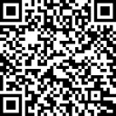
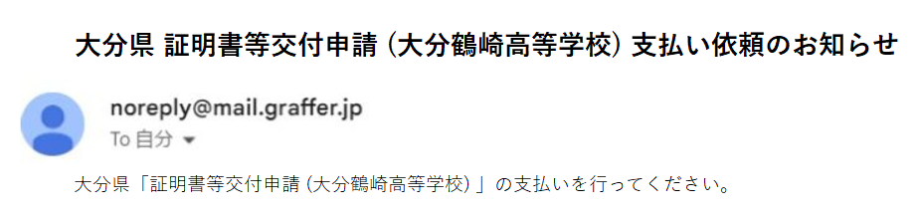
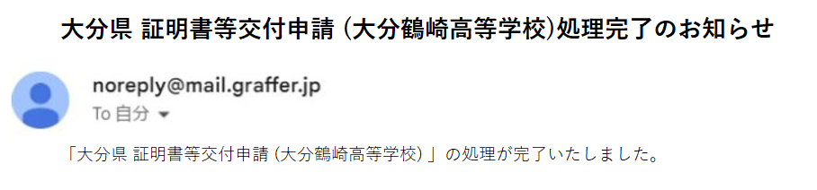
電子申請システムによる申請方法
① 二次元コードを読み取るか、URLにアクセスしてください。
https://ttzk.graffer.jp/pref-oita/smart-apply/apply-procedure-alias/syoumeisyotoukofu-turusaki
② ログイン完了後、申請手続きをお願いします。
（１） 利用規約を確認後、「利用規約に同意する」 にチェックして、「申請に進む」 を押してください。
（２） 申請フォームに沿って正しく情報を入力し、必要項目の入力が終わったら送信してください。
（３） 申請完了後、申請受付メールが自動送信されます。学校で内容を確認した後に証明書の発行手続きを行いますのでお待ちください。
【申請手続きでの注意】
・ 申請完了後に学校に電話連絡いただけるとスムーズに対応ができます。
・ 手数料の納付方法はクレジットカードとペイジー,PayPayの3種類です。
・ 郵送での受取を希望される場合は別途郵送料を納付いただきます。
証明書の種類 | 証明料 | 郵送料 | 備考
卒業証明書 成績証明書 単位習得証明書 | １通につき ４００円 | ５通まで １１０円 | ・ 速達希望の場合は、左記料金に加えて 速達料金(３００円)が必要です。 ・ 郵送料記載の発行数より多く申請する場合は 事前に本校事務室までご連絡ください。
調査書 | ３通まで １１０円 | ３通まで １１０円
③ 支払い依頼メールを受信後、支払い手続きを行ってください。
学校で申請内容を確認後、支払い依頼メールを登録されたメールアドレスへ送信しますので、
支払い依頼メールに記載されているURLから支払いをお願いします。
支払いが確認できましたら、証明書を発行し、処理完了メールを送付します。
支払完了後の手続き
処理完了メールが届いたら、受取方法別に以下の対応をお願いします。
・ 郵送での受取の場合：登録した住所に証明書を発送しています。数日お待ちください。
・ 窓口での受取の場合：本校の事務室で証明書の受取が可能です。
平日の8:00~16:30に事務室まで受け取りに来てください。
大分県立大分鶴崎高等学校 事務室（097-527-2166）

